Slide 1
Урок по ОРКСЭ в 4 классе. Тема: «Христианские (православные) праздники»
Кучеренко Елена Александровна учитель истории, обществознания и ОРКСЭ Муниципальное казённое общеобразовательное учреждение основная общеобразовательная школа №5 пос. ЦЭС, Верхнебуреинский район, Хабаровский край

Slide 2
Христианские православные праздники

Slide 3
Православные праздники
Великие Дни памяти святых,
чудотворных икон
Непереходящие Переходящие

Slide 4
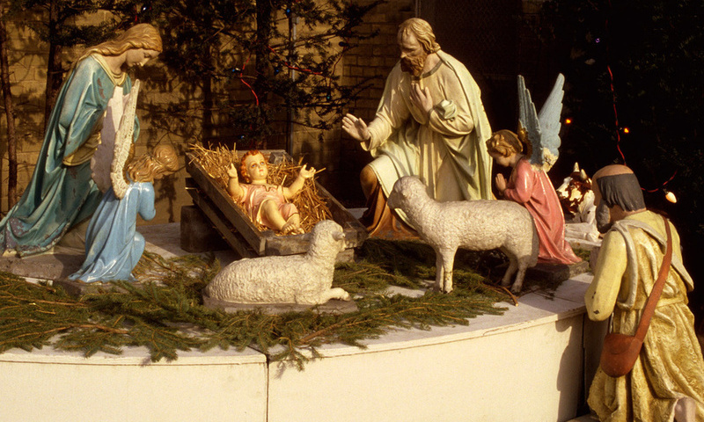
Рождество Христово 7 января

Slide 5
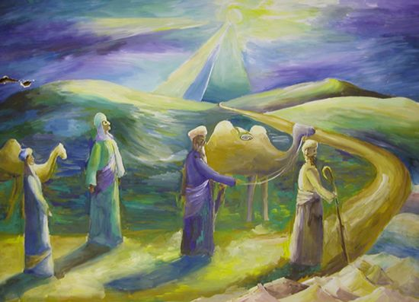
Пастухи сказали друг другу: «Надо скорее идти в Вифлеем и увидеть Младенца, о котором возвестил нам Бог».

Slide 6
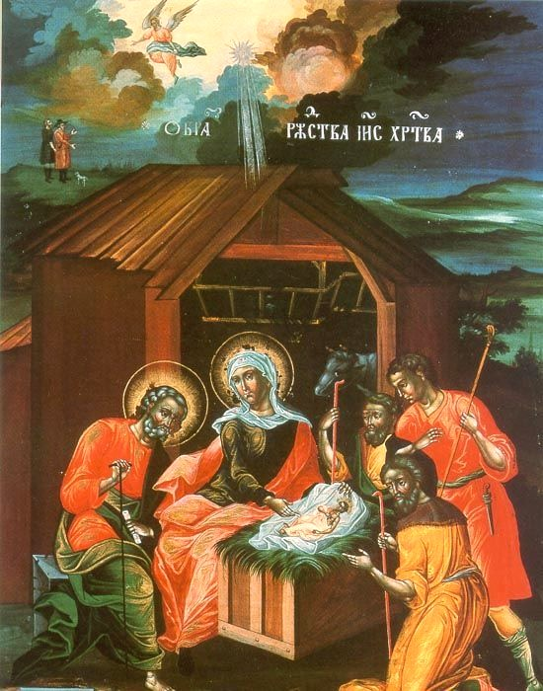
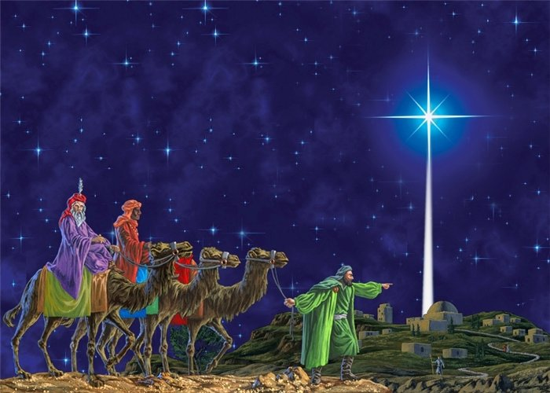
Принесли младенцу мудрецы с дивными подарками ларцы

Slide 7
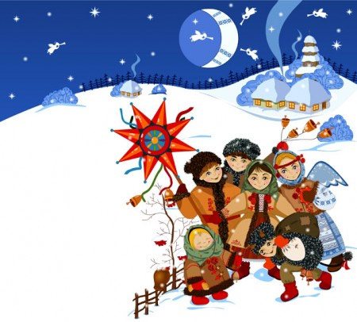
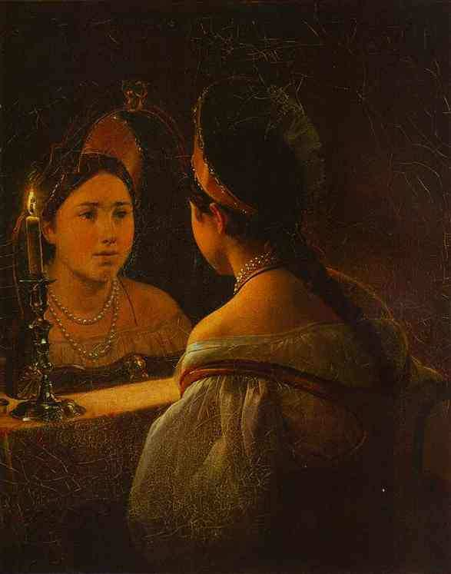
Святки – самая весёлая и таинственная пора (от Рождества до Крещения)

Slide 8
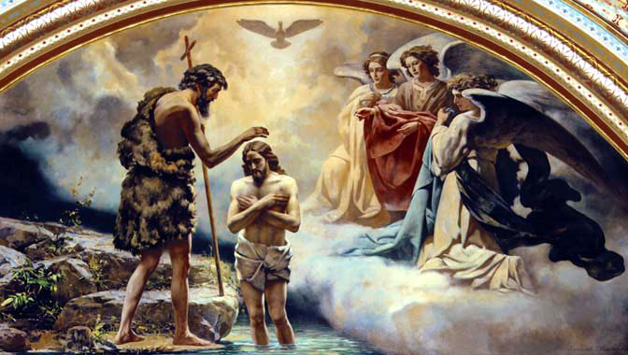
Крещение Господне 19 января

Slide 9
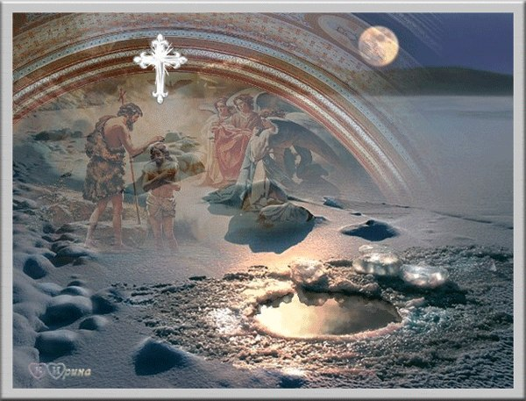
Крещение Господне

Slide 10
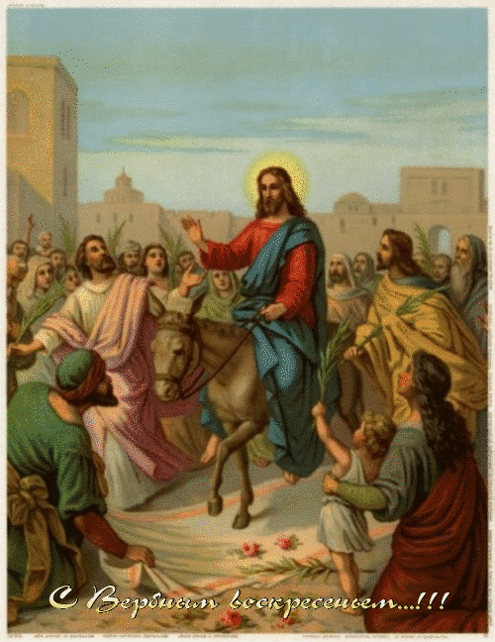
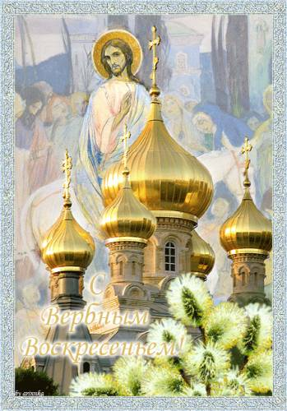
Вербное Воскресение

Slide 11
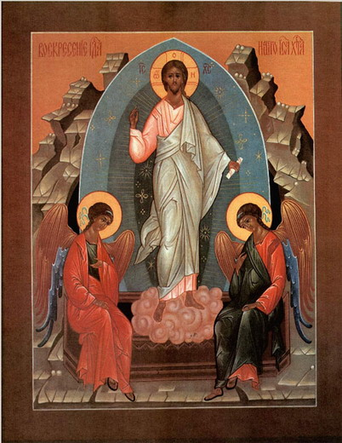
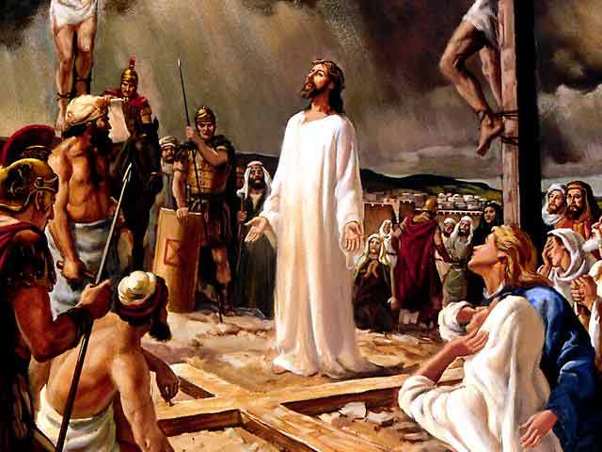
Светлое Христово Воскресение Пасха

Slide 12
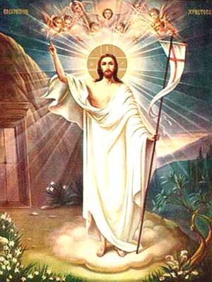
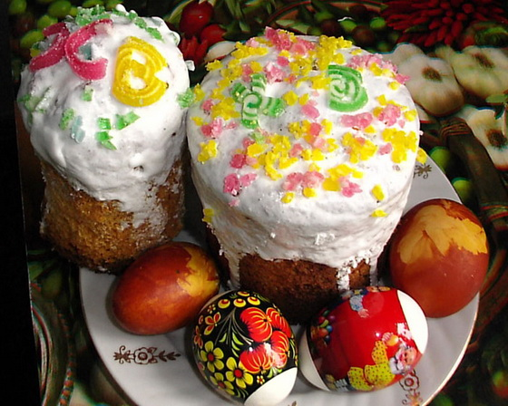
Светлое Христово Воскресение Пасха

Slide 13
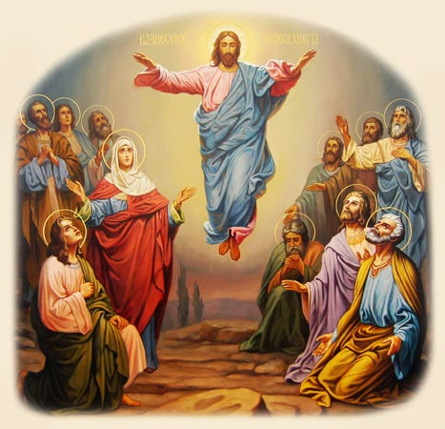
Вознесение Господне

Slide 14
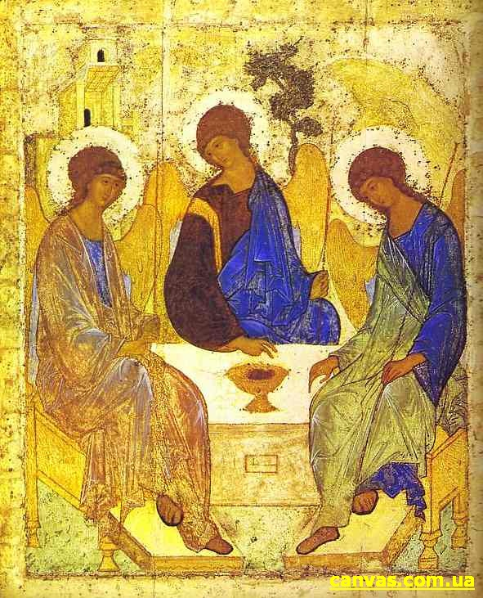
Праздник Святой Троицы

Slide 15
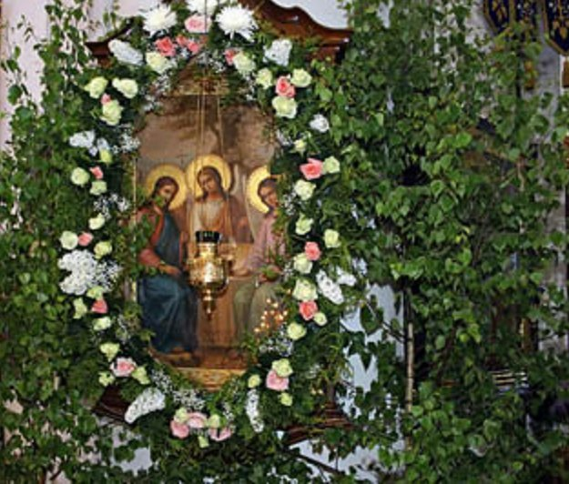
Праздник Святой Троицы

Slide 16
Домашнее задание:
Прочитай статью в учебнике, перескажи её своим родным и близким, постарайся ответить на вопросы
Нарисуй открытку к Празднику Пасхи

